Slide 1
一汽大众机器人故障整理
2023-01-29
智能仓储机器人领导者

Slide 2
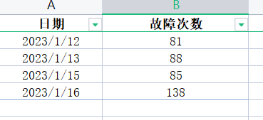
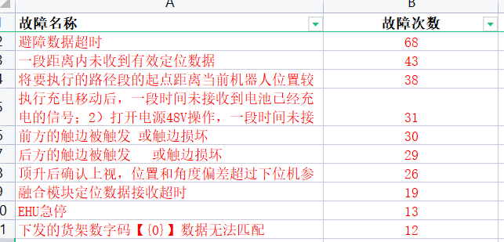
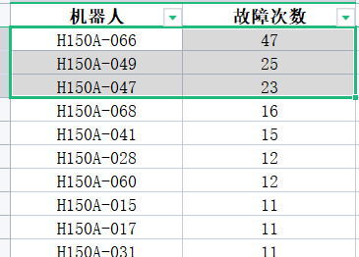
时间：机器人故障的开始时间在1月的12、13、15、16这四天
筛选规则：
step1、筛出故障等级>=3
step2、筛出结束时间相同的第一条开始的故障
step3、筛出与之前故障码点距离大于1米的
step4、筛出故障持续时长>10秒的

Slide 3
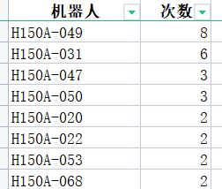
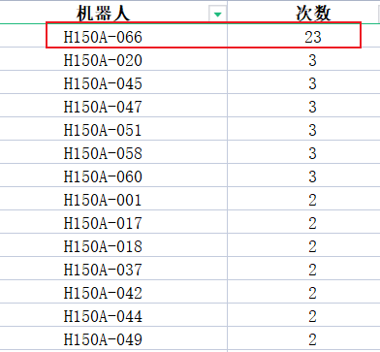
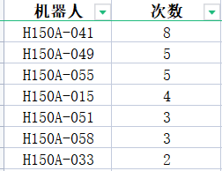
将要执行的路径段的起点距离当前机器人位置较远
避障数据超时
一段距离内未收到有效定位数据

Slide 4
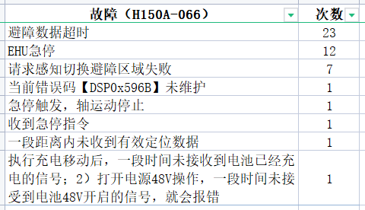
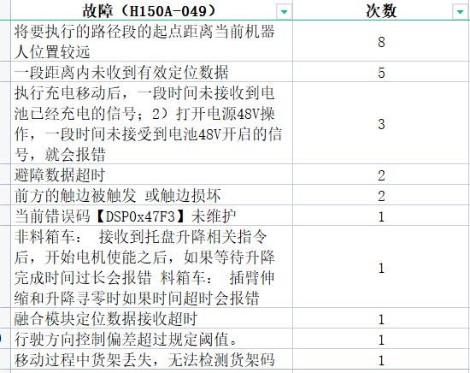
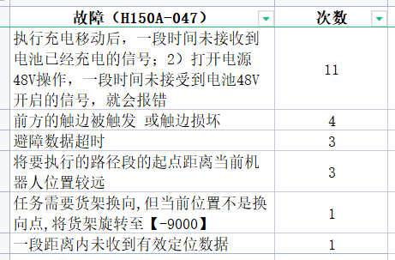

Slide 5
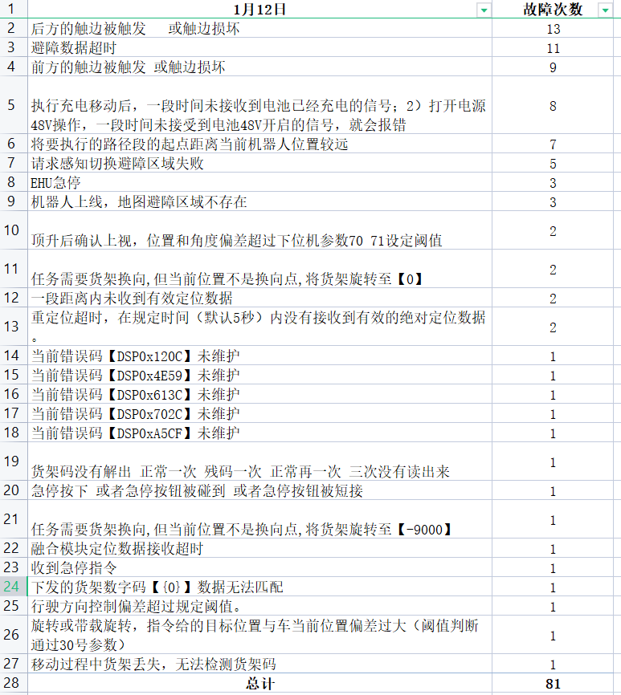

Slide 6
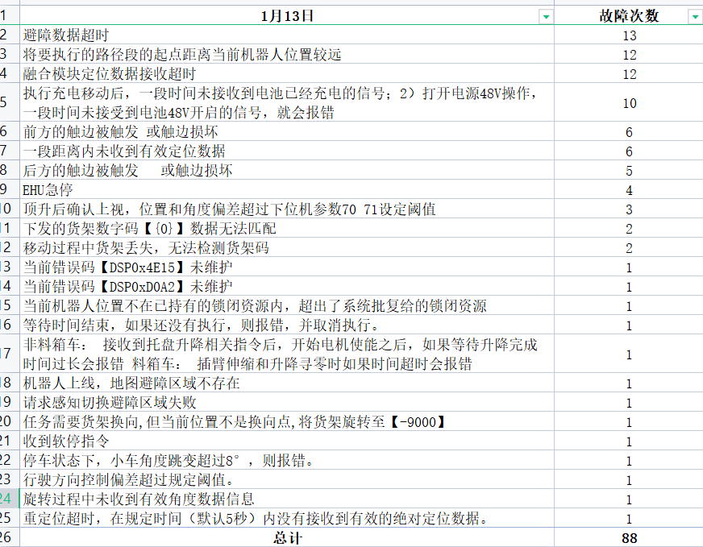

Slide 7
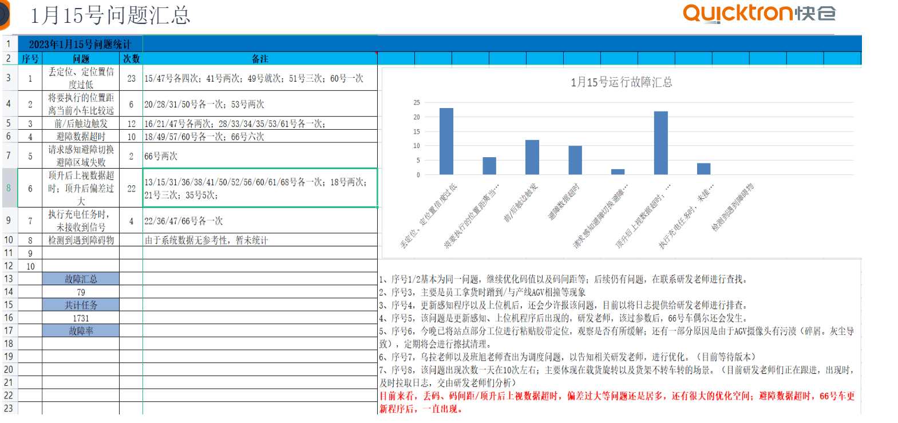
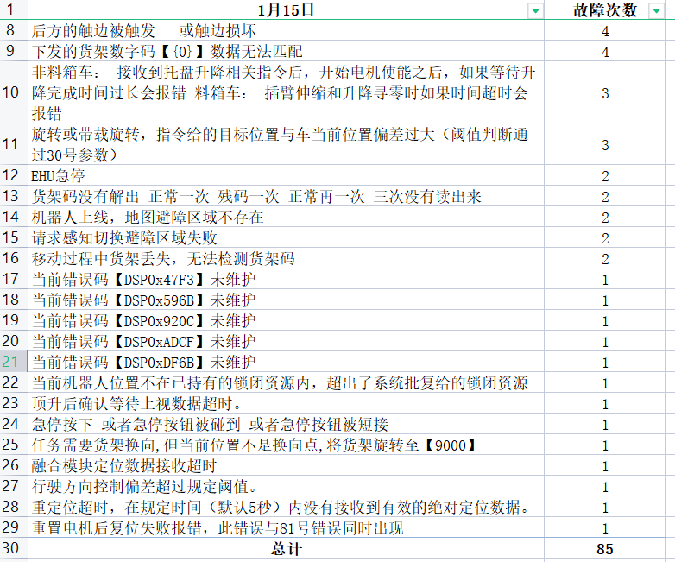

Slide 8
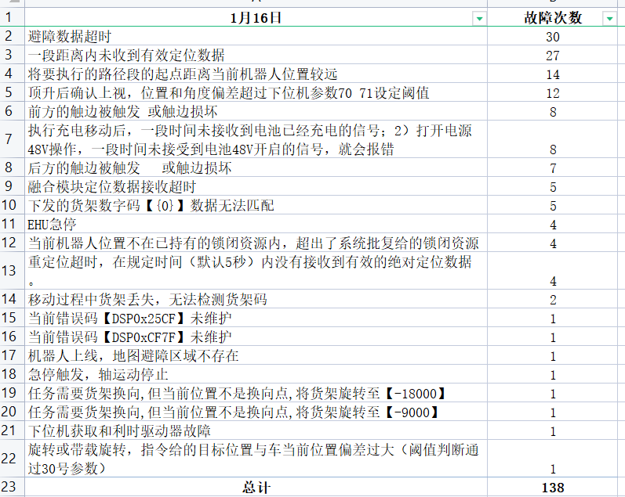

Slide 9
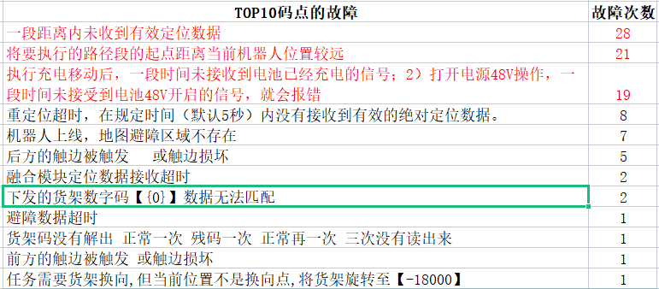
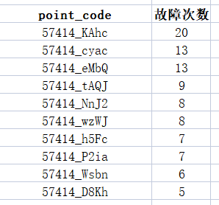
故障次数TOP10的码点
10个码点：
57414_KAhc、57414_cyac、57414_eMbQ、57414_tAQJ、57414_NnJ2、57414_wzWJ、57414_h5Fc、57414_P2ia、57414_Wsbn、57414_D8Kh

Slide 10
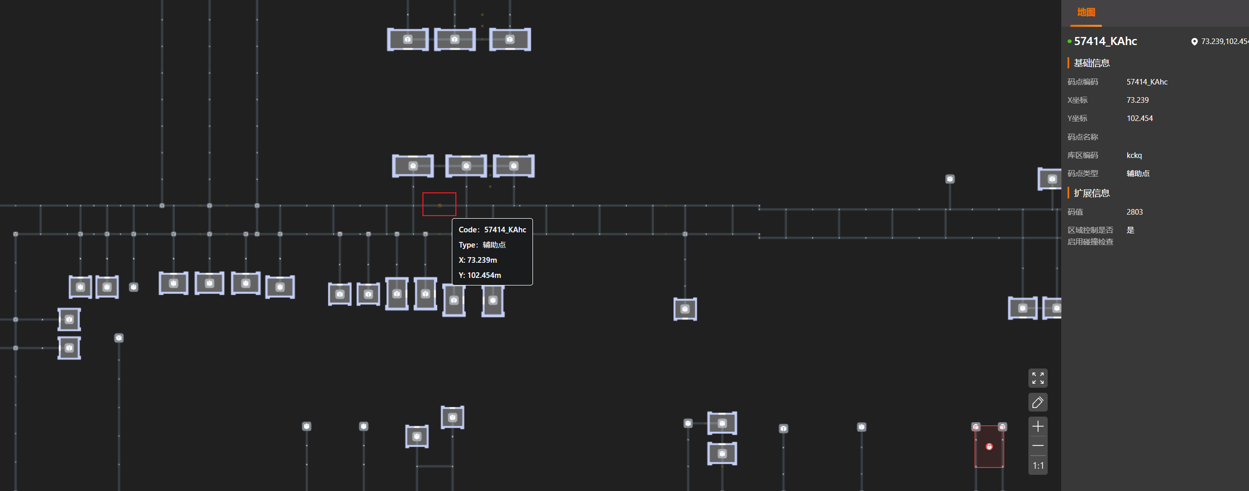
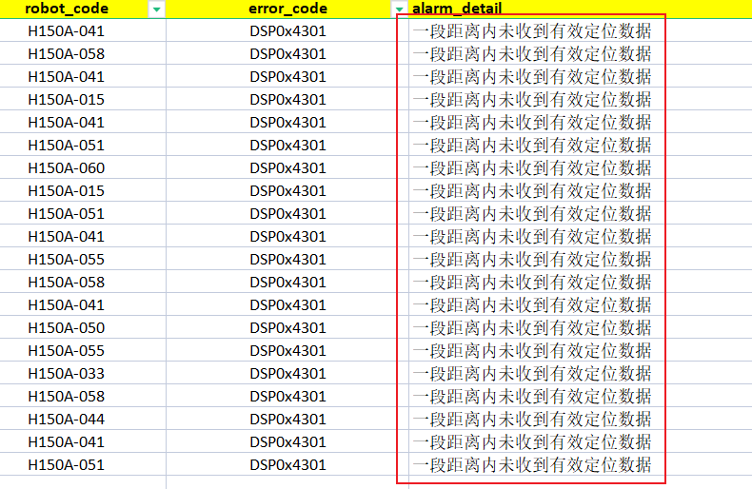
57414_KAhc（辅助点）
4天内20次，全部是“一段距离内未收到有效定位数据”

Slide 11
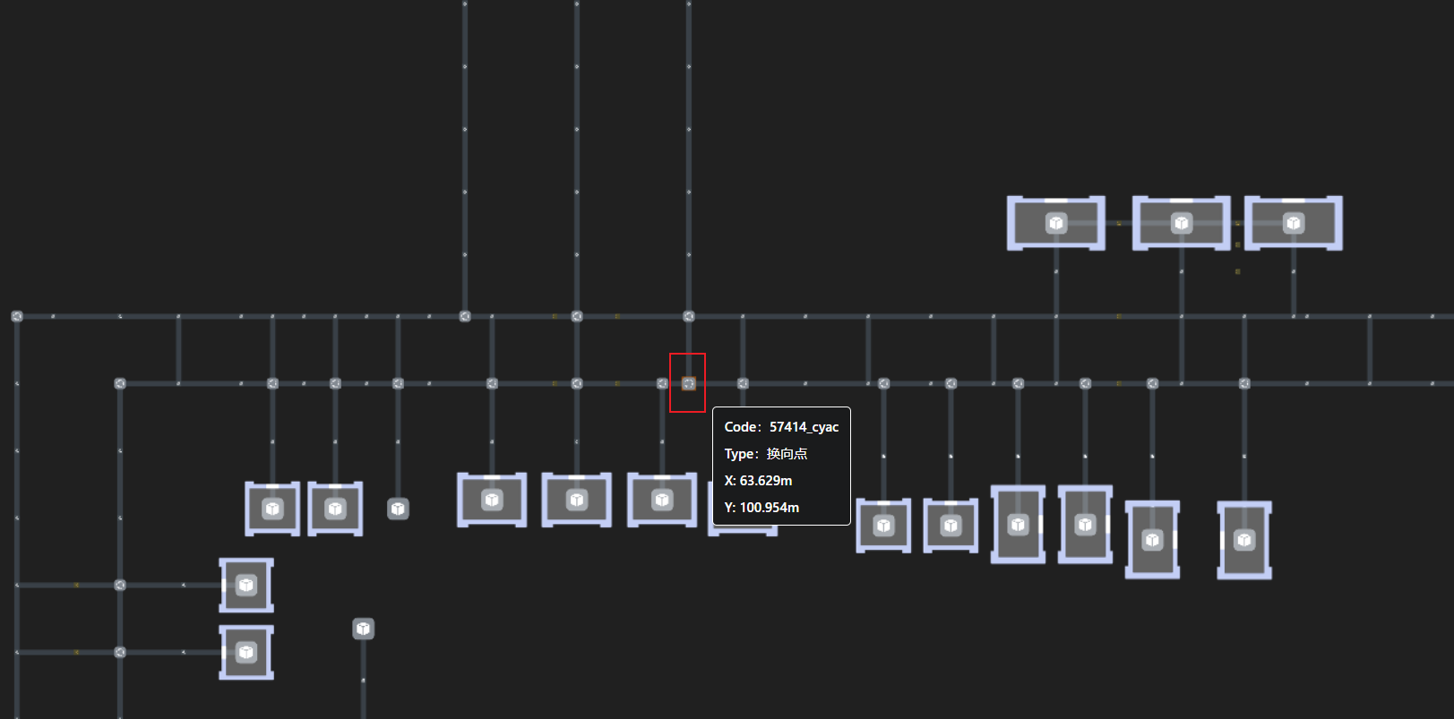
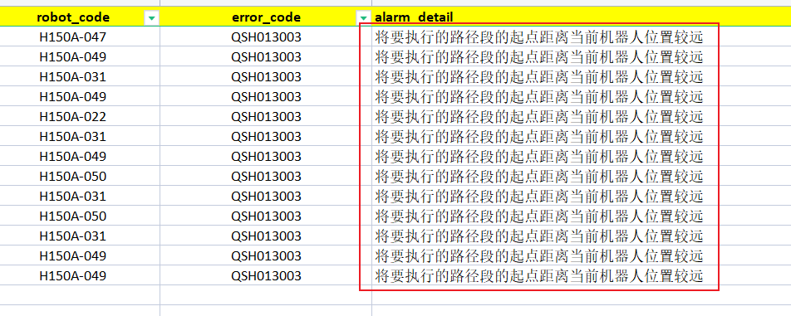
57414_cyac （换向点）
4天内13次，全部是“将要执行的路径段的起点距离当前机器人位置较远”

Slide 12
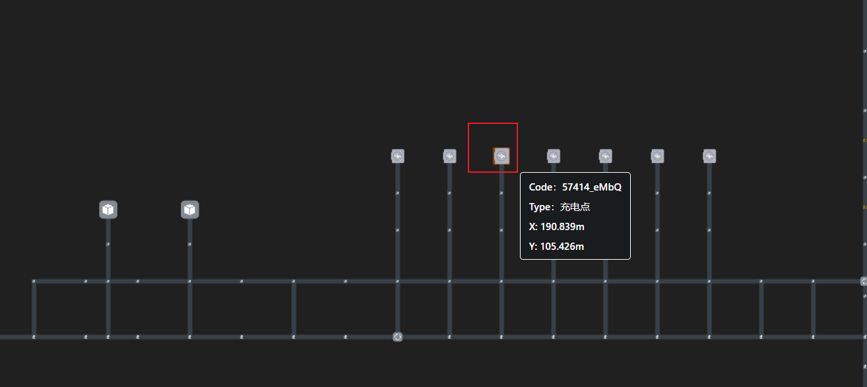
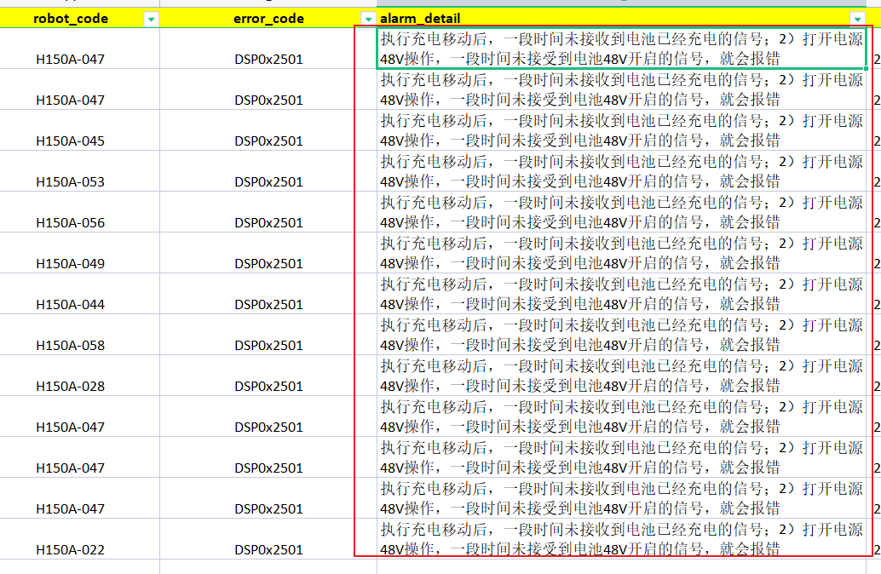
57414_eMbQ（充电点）
4天内13次，全部是“执行充电移动后，一段时间未接收到电池已经充电的信号；2）打开电源48V操作，一段时间未接受到电池48V开启的信号，就会报错”

Slide 13
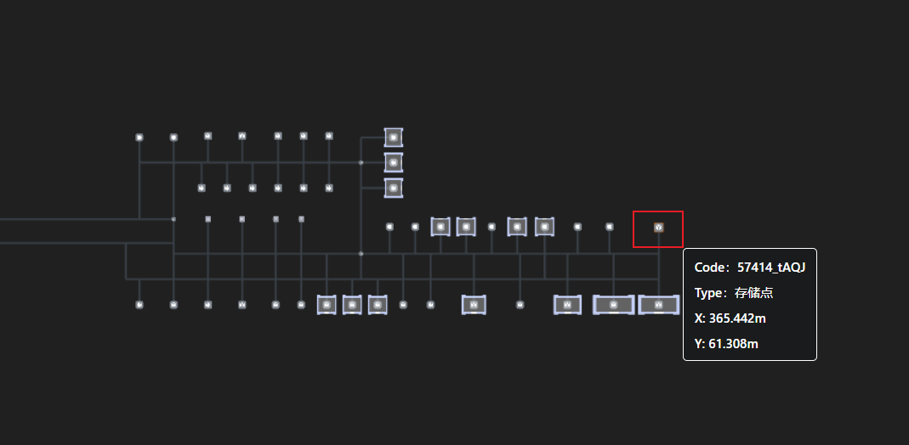
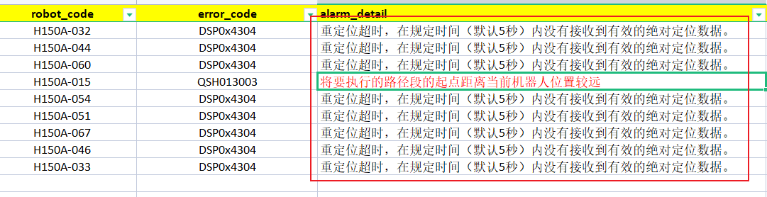
57414_tAQJ （存储点）
4天内9次，基本是“重定位超时，在规定时间（默认5秒）内没有接收到有效的绝对定位数据”

Slide 14
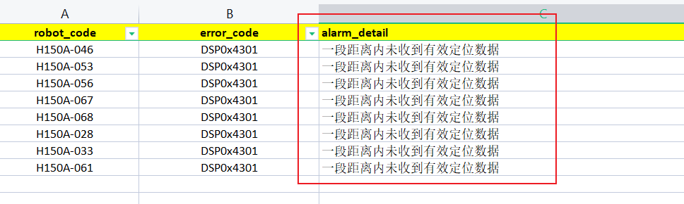
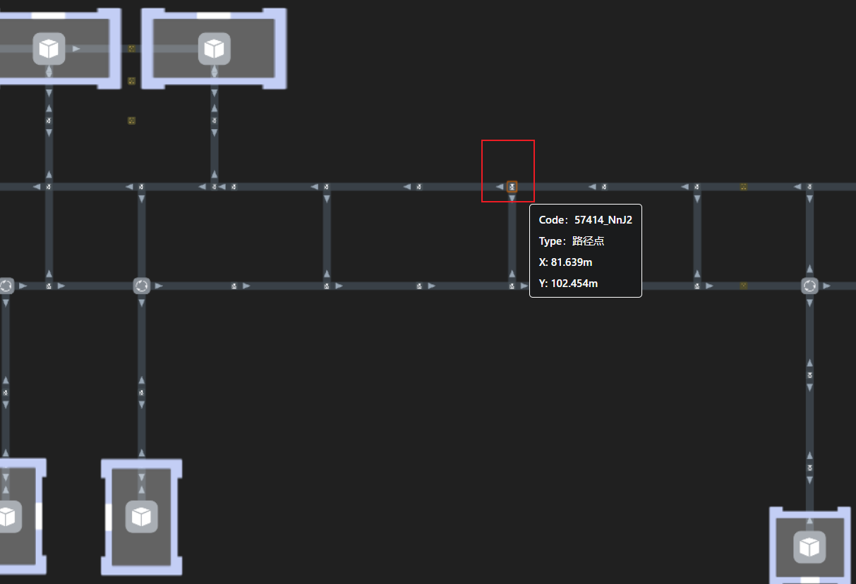
57414_NnJ2 （路径点）
4天内8次，全部是“一段距离内未收到有效定位数据”

Slide 15
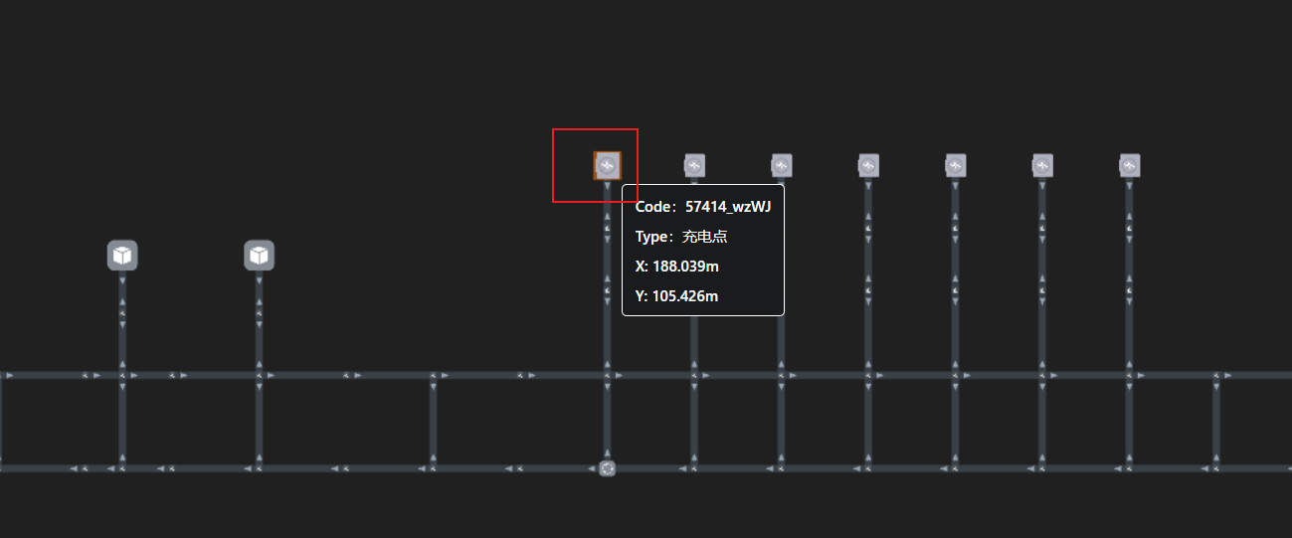
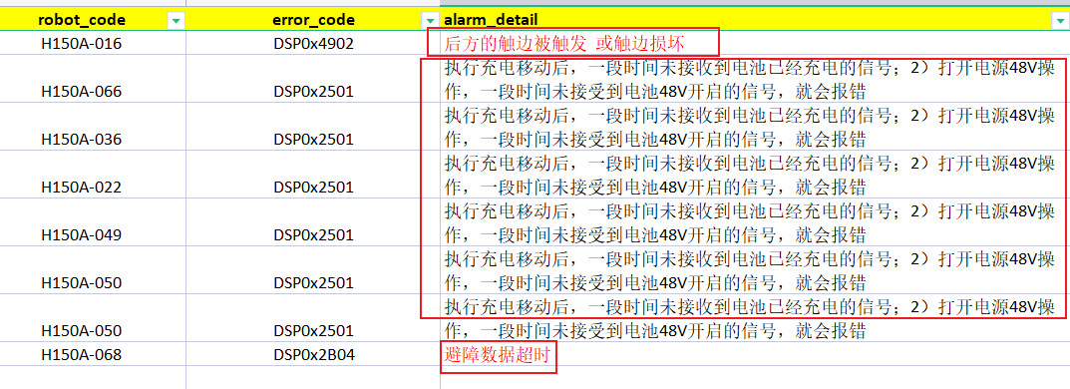
57414_wzWJ （充电点）
4天内8次，基本是“执行充电移动后，一段时间未接收到电池已经充电的信号；2）打开电源48V操作，一段时间未接受到电池48V开启的信号，就会报错”

Slide 16
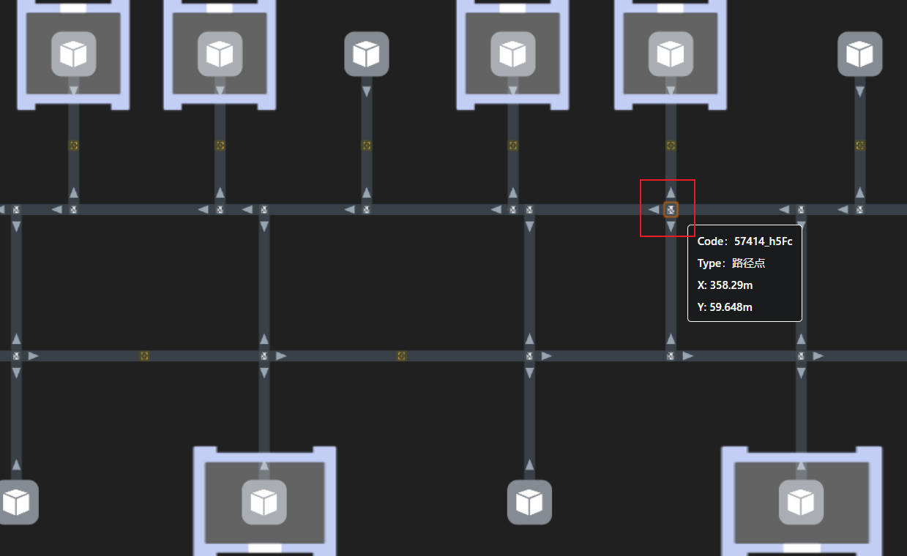
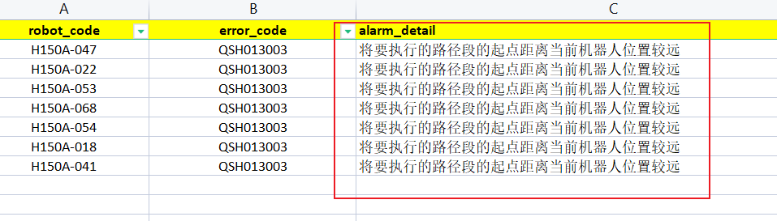
57414_h5Fc （路径点）
4天内7次，全部是“将要执行的路径段的起点距离当前机器人位置较远”

Slide 17
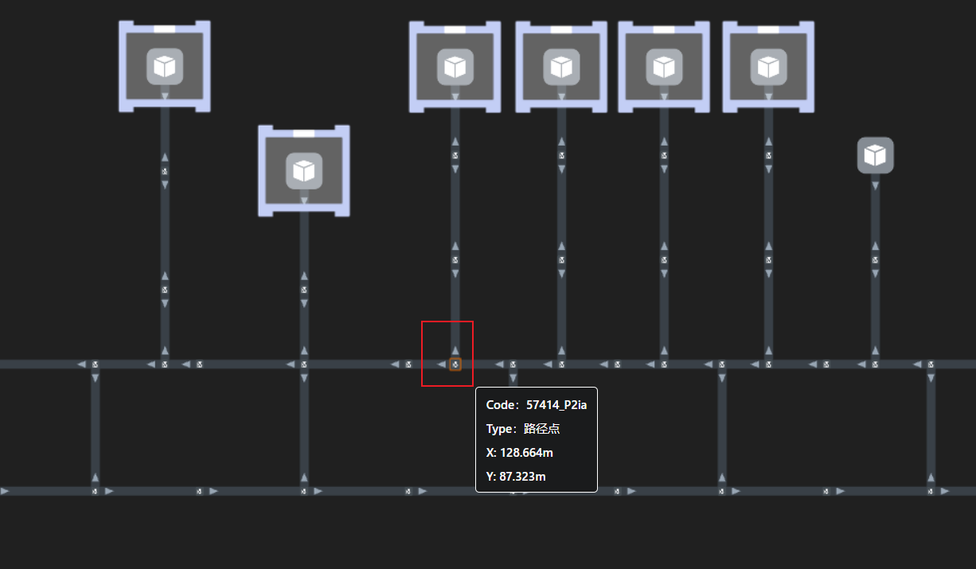
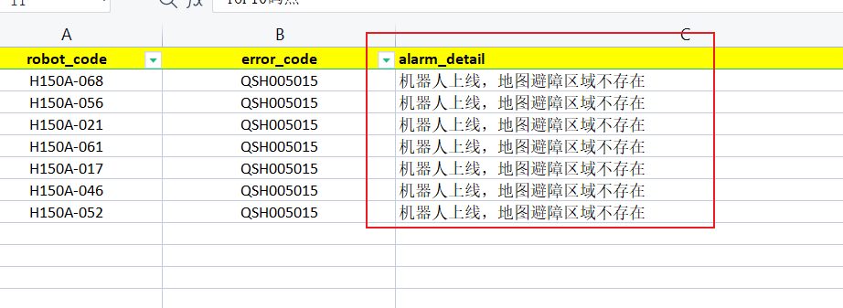
57414_P2ia （路径点）
4天内7次，全部是“机器人上线，地图避障区域不存在”

Slide 18
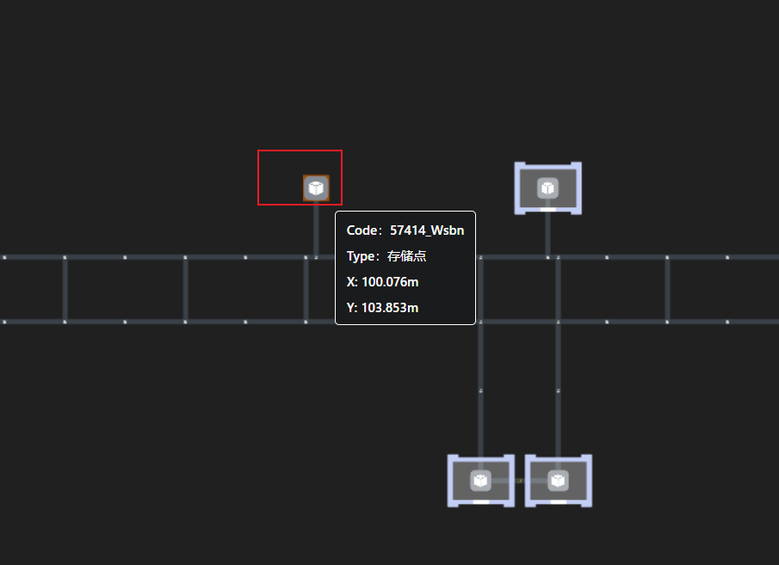
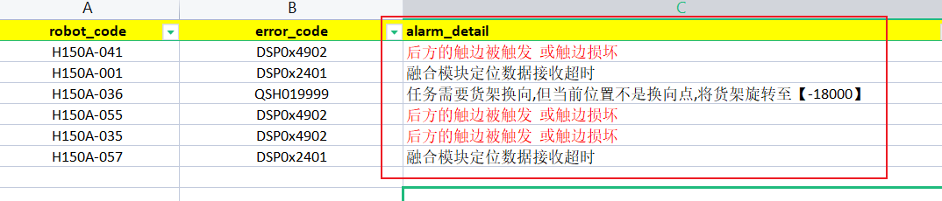
57414_Wsbn（存储点）
4天内6次

Slide 19
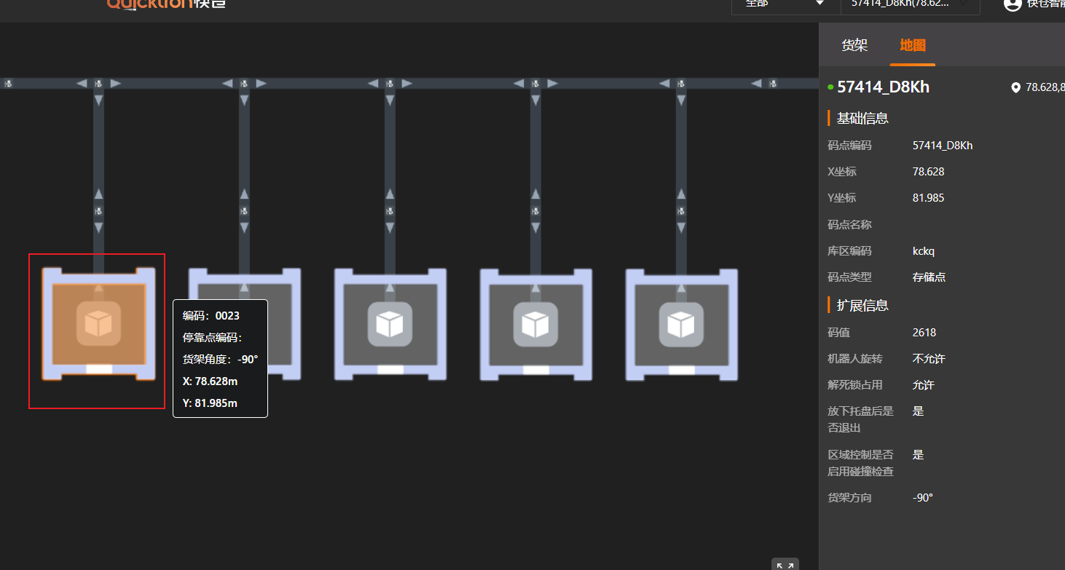
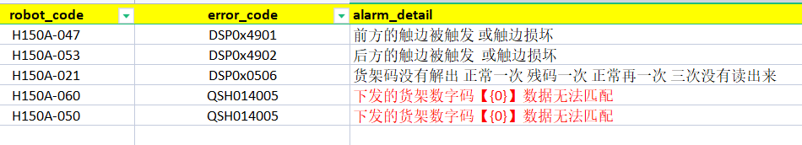
57414_D8Kh
4天内5次

Slide 20
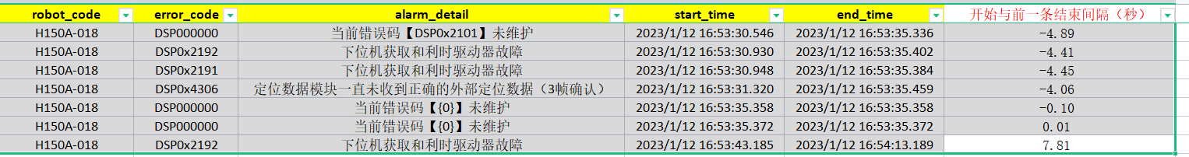
故障报出数据问题：下一条故障的开始时间在上一条结束时间之前
举例：

